Slide 1
Certificação de Projetos Seis Sigma Aumento do Nível de Serviço de Atendimento das Unidades da Regional Minas Gerais

Slide 2
Definição
D
M
A
I
C
Empresa
Grupo Vitta
Ramo
Serviços em Medicina Diagnóstico
Lucas Guaragna – Green Belt
Equipe de Projeto
O Processo de Atendimento e Encaminhamento das unidades da regional de MG do Grupo Vita está gerando um resultado abaixo da meta estipulada (75%) pela empresa, tendo registrado o NS de Atendimento do último mês igual a 68%. O histórico mostra uma média de 71,42% de tal indicador nos últimos 24 meses bem como sua previsão de queda caso não haja devida atenção ao processo em questão.
Descrição do Problema

Slide 3
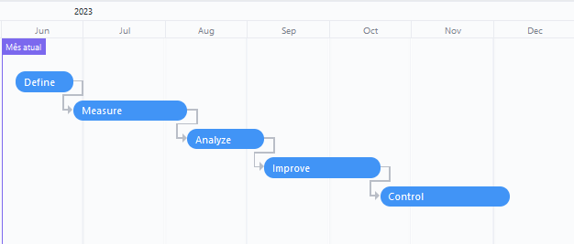
Definição
D
M
A
I
C
(06/06/2023 – 26/06/2023) → Define
(27/06/2023 – 08/08/2023) → Measure
(09/08/2023 – 06/09/2023) → Analyze
(07/09/2023 – 19/10/2023) → Improve
(20/10/2023 – 06/12/2023) → Control
Cronograma

Slide 4
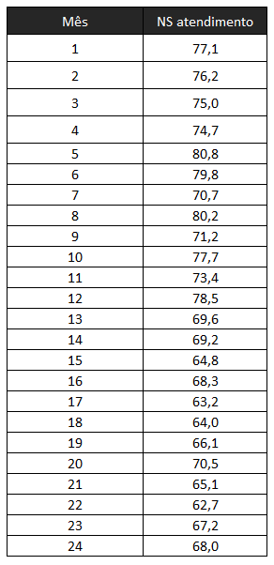

Fonte dos Dados
D
M
A
I
C
Dados tratados e analisados utilizando RStudio
Retirado do documento “Dados_PPA_Servico.xlsx”

Slide 5
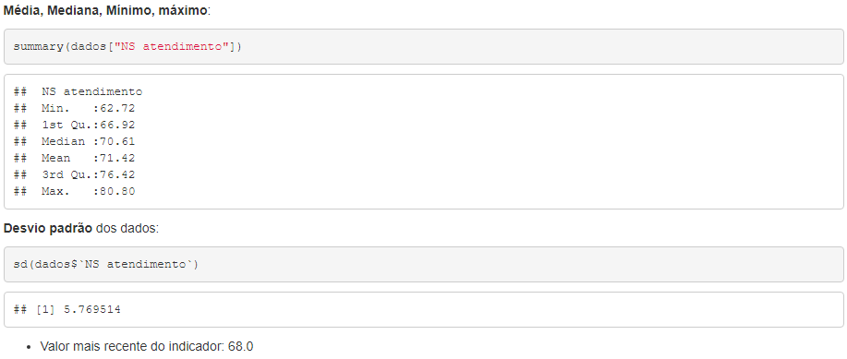


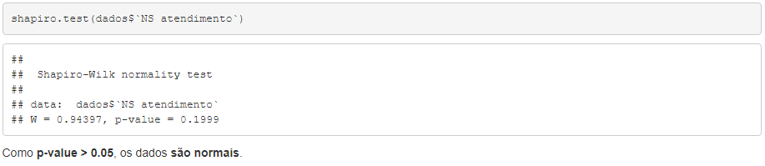
Análises Estatísticas
D
M
A
I
C
Média dos últimos 24 meses estão abaixo da meta
Mínimo, Quartis 1 e 3, Mediana (Quartil 2), Média e Máximo
Desvio Padrão
Teste de Normalidade

Slide 6
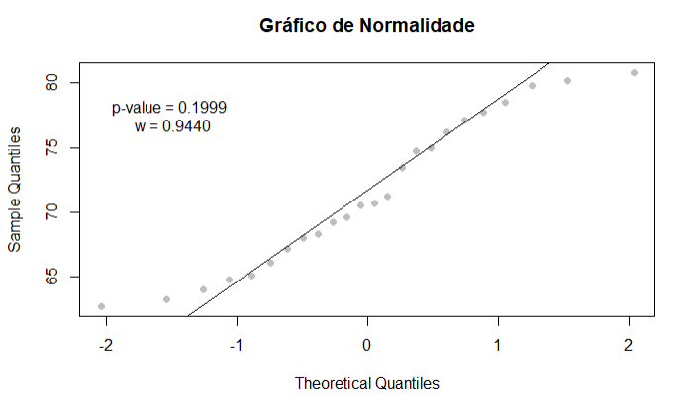
Gráficos (1)
D
M
A
I
C
Como p-valor > 0.5, concluímos que temos uma distribuição normal

Slide 7
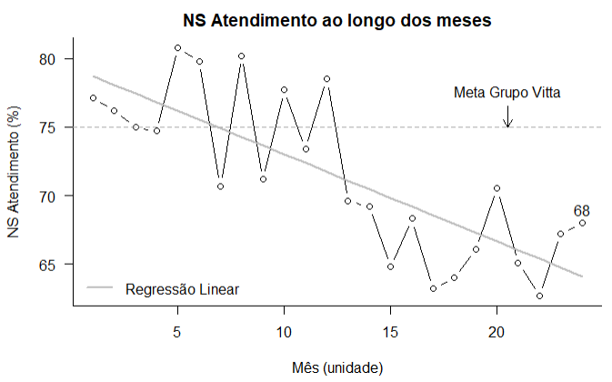
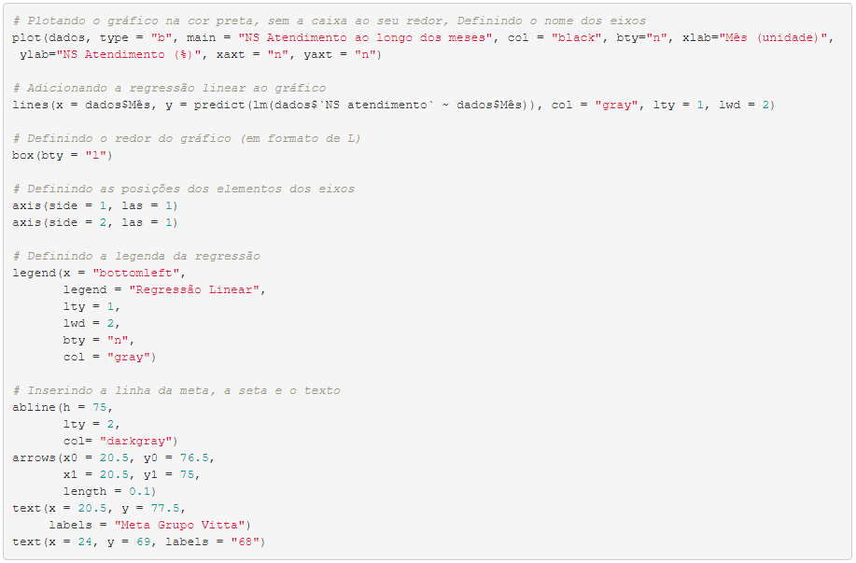
Gráficos ()
D
M
A
I
C
Regressão Linear: previsão negativa
NS Atendimento abaixo da meta nos últimos 12 meses

Slide 8
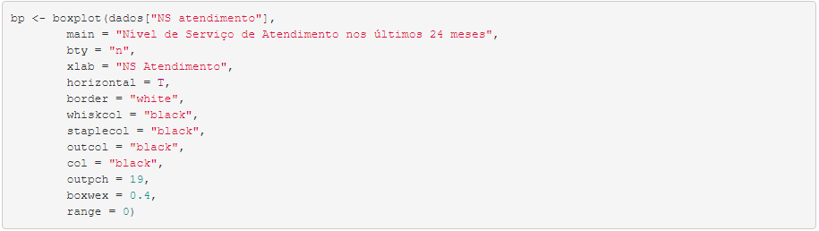
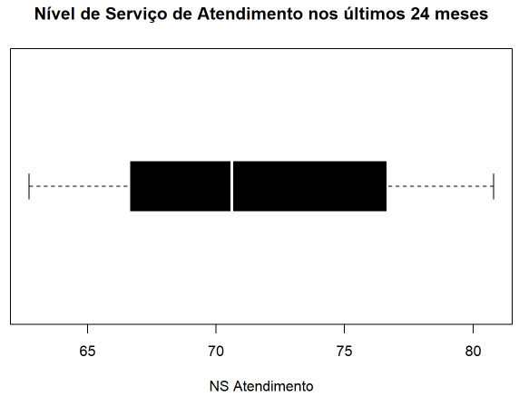
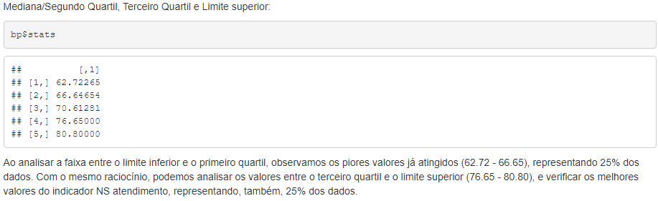
Gráficos (3)
D
M
A
I
C
Somente 25% dos dados estão acima do NS Atendimento de 76,65%
A maioria dos dados estão abaixo da meta de 75% do NS Atendimento

Slide 9
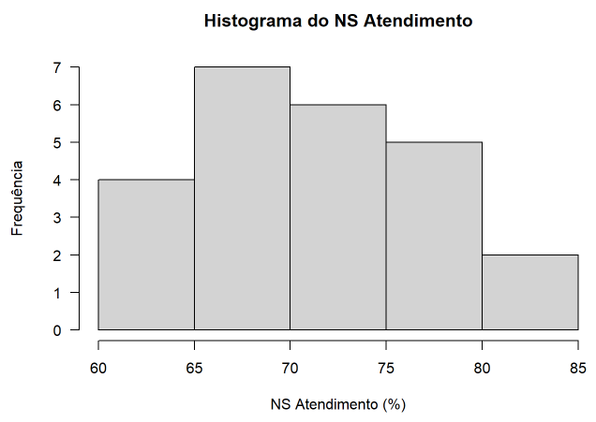
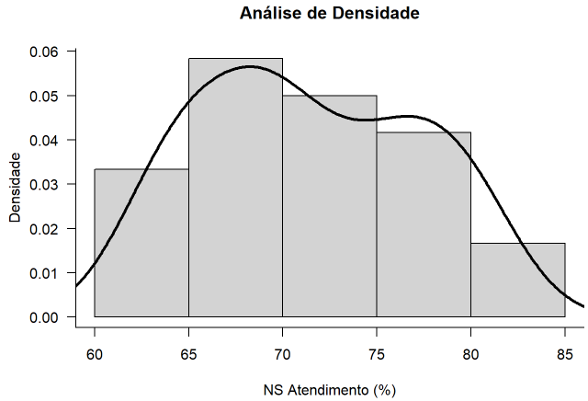
Gráficos (4)
D
M
A
I
C
Existe uma maior densidade de dados < 75%
NS Atendimento < 75% em 17 meses dos 24 analisados

Slide 10
Definição da Meta e Ganho Financeiro
D
M
A
I
C
Considerando o valor do último mês do indicador NS Atendimento (68%), e o seu valor ideal (90%), existe, portanto, uma lacuna de 22%. Como uma meta deve ser estipulada em, no mínimo, 50% da lacuna (11%, no caso), temos que o valor de meta do indicador deve ser de, no mínimo 79% em 6 meses de projeto (de 05/06/2023 a 05/12/2023).
Segundo a área de BI do Grupo Vitta, cada percentual acima da meta atual da empresa (75%) representa um ganho potencial de receita de 235,00 reais pra cada 1k clientes/ano e as unidades de MG atendem, em média, 192k clientes/ano (portanto 192 * 235 = R$45.120,00 a cada 1% acima de 75%). Portanto, como ganho financeiro potencial, esse projeto geraria (79% - 75%) * R$45.120,00 = R$180.480,00.
Obs.: O ganho do projeto não será apenas financeiro: o aumento do NS Atendimento gera um melhor fluxo do cliente, aumentando a satisfação do cliente que, por sua vez, pode aumentar a demanda do atendimento e a fidelidade dos clientes do Grupo Vitta.

Slide 11
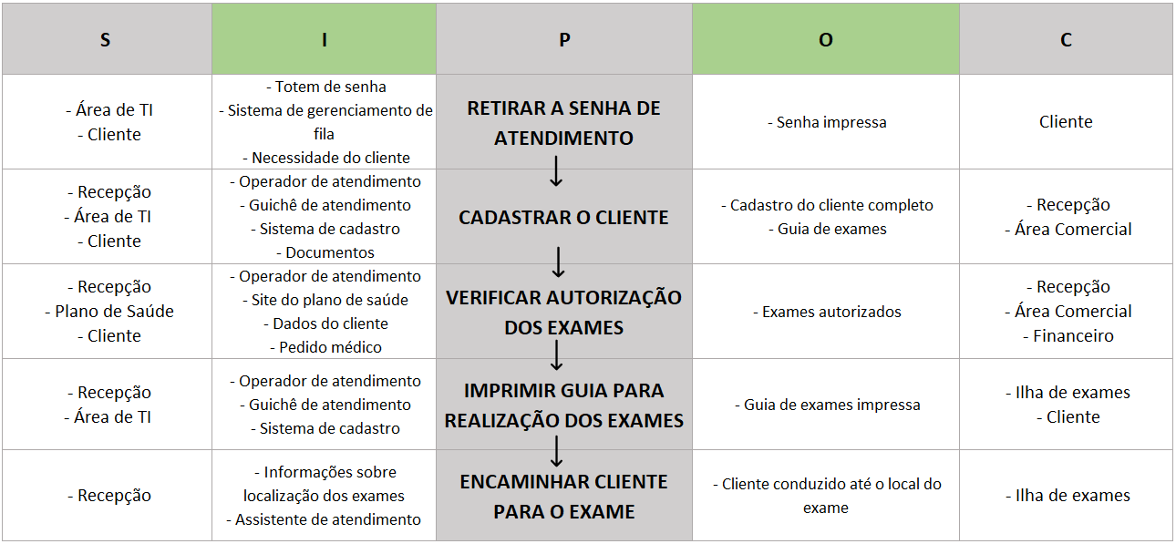

Processo Gerador do Problema
D
M
A
I
C
TE
TC
%PAut
TL
Deve-se verificar cada um desses processos para encontrar a causa raiz

Slide 12
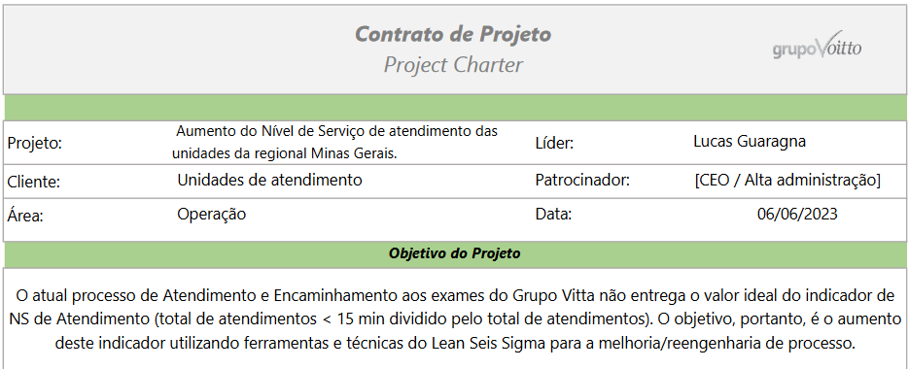
Project Charter
D
M
A
I
C

Slide 13
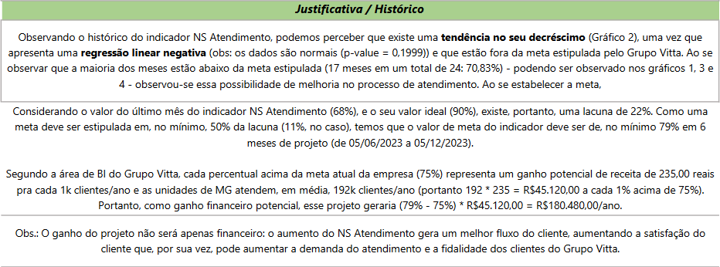
Project Charter
D
M
A
I
C

Slide 14
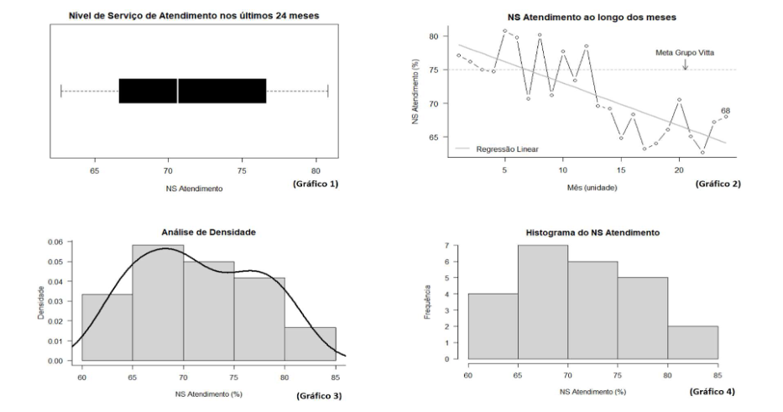
Project Charter
D
M
A
I
C

Slide 15
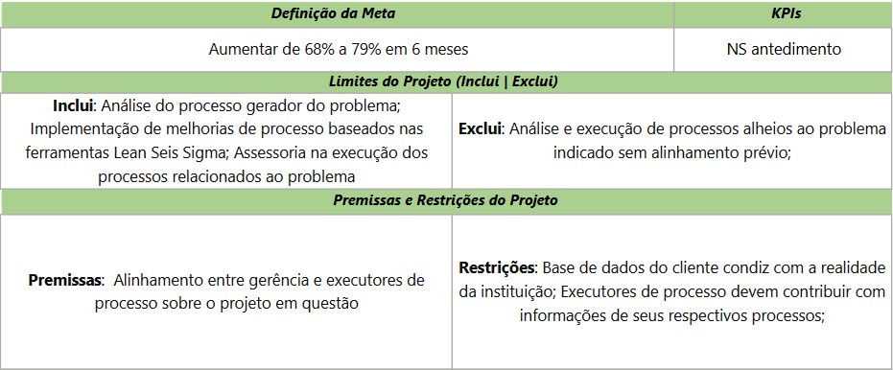
Project Charter
D
M
A
I
C

Slide 16
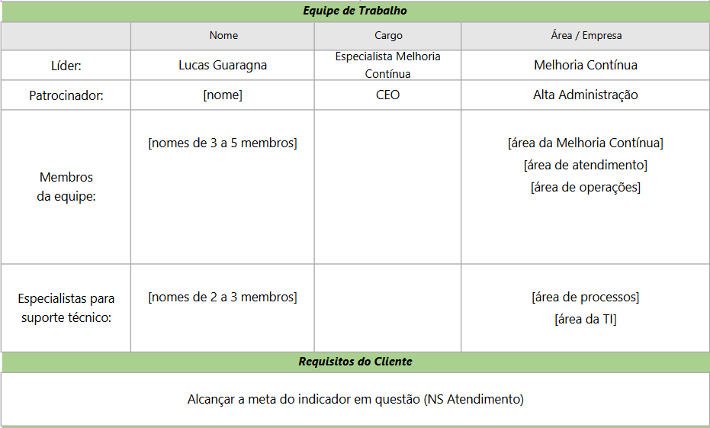
Project Charter
D
M
A
I
C

Slide 17
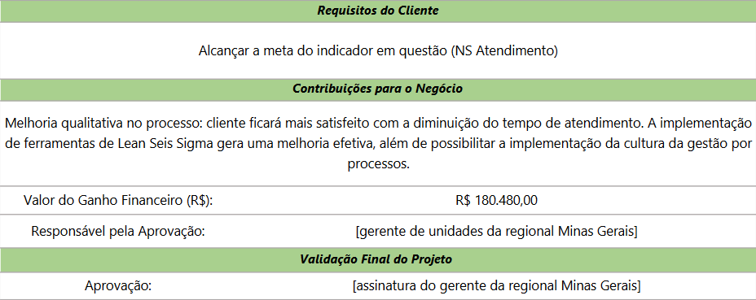
Project Charter
D
M
A
I
C

